Slide 1

Inteligencia de Negocios (BI)
Freddy Palacio
Mario Rodríguez

Slide 2



Definición de BI
Uso de datos para tomar decisiones
Transforma datos en información útil
Apoya la estrategia empresarial

Slide 3

Importancia de BI
Mejora la toma de decisiones
Permite anticiparse a problemas
Optimiza procesos empresariales

Slide 4
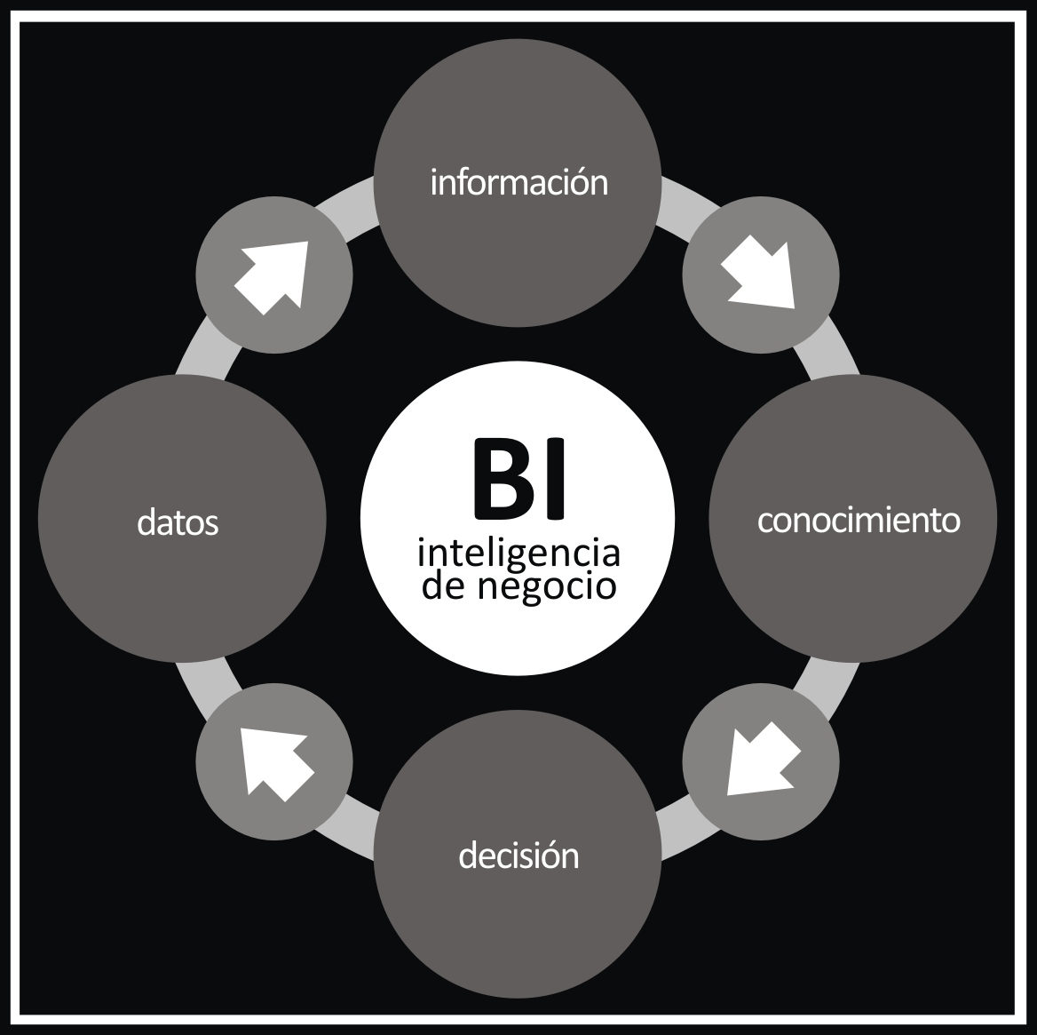
Componentes de BI
Herramientas de análisis
Data Warehouse
ETL (Extracción, Transformación, Carga)
Visualización de datos

Slide 5

Beneficios de BI
Mayor eficiencia
Mejor conocimiento del cliente
Ventaja competitiva

Slide 6



Ejemplos reales
Netflix recomienda contenido
Amazon sugiere productos
Bancos detectan fraudes

Slide 7




Herramientas de BI
Power BI
Tableau
Google Data Studio

Slide 8

Proceso de BI
Recolección de datos
Almacenamiento
Procesamiento
Análisis
Visualización
https://youtu.be/AlwKXPQqNw8?si=xjtTvilfx9OOi2D1

Slide 9


BI vs Big Data
BI: análisis de datos estructurados
BI usa resultados de Big Data
Big Data: grandes volúmenes de datos

Slide 10



Retos de BI
Alto costo
Necesidad de expertos
Datos de baja calidad

Slide 11


Conclusión
BI es clave en empresas modernas
Permite mejores decisiones
Será cada vez más importante

Slide 12


